Slide 1









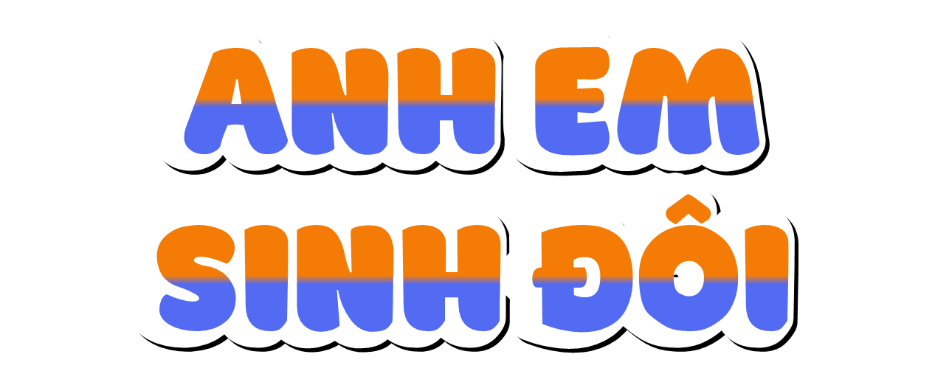



Slide 2



Đọc đúng từ ngữ, câu, đoạn và toàn bộ câu chuyện Anh em sinh đôi. Biết đọc diễn cảm các đoạn hội thoại phù hợp với tâm lí, cảm xúc của nhân vật
Nhận biết được các sự việc xảy ra trong câu chuyện gắn với thời gian. Hiểu suy nghĩ, cảm xúc của nhân vật dựa vào hành động, việc làm và lời nói của nhân vật.
Hiểu được điều tác giả muốn nói qua câu chuyện: Mọi người có thể giống nhau về ngoại hình hoặc một đặc điểm nào đó, nhưng không ai giống ai hoàn toàn, bởi bản thân mỗi người là một thực thể duy nhất.

Slide 3
Anh em sinh đôi
Khánh và Long là anh em sinh đôi. Hai anh em giống nhau như đúc. Hồi nhỏ, thấy mọi người không nhận ra ai là anh, ai là em, Long khoái chí lắm. Nhưng dần dần, Long không còn thấy thú vị nữa. Mỗi khi bị gọi nhầm tên, Long lại muốn kêu lên: “Tôi là Long, tôi chẳng giống ai hết.”
Long cố gắng làm mọi thứ khác anh, từ cách nói, dáng đi đến trang phục, kiểu tóc. Còn anh cậu chẳng bận tâm đến chuyện đó.
Một lần, hai anh em tham gia hội thao của trường. Long vô cùng lo lắng. Hai anh em mặc đồng phục và đội mũ giống hệt nhau, bạn bè lại cổ vũ nhầm mất thôi. Nhưng khi thi đấu, Long nhận ra các bạn không nhầm lẫn chút nào. Các bạn cổ vũ Long đuổi theo Khánh khi Khánh dẫn đầu đường chạy. Các bạn cuống quýt gọi Khánh thay thế khi thấy Long nhăn nhó vì đau trong trận kéo co,… Hội thao kết thúc trong nỗi ngạc nhiên ngập tràn của Long.

Slide 4
Trên đường về, Long hỏi Vân:
- Sao hôm nay không ai nhầm chúng tớ nhỉ?
Vân khúc khích:
- Vì Khánh hay cười, còn cậu lúc nào cũng nghiêm túc.
Vinh chen vào:
- Cậu thì chậm rãi, Khánh thì nhanh nhảu, sao nhầm được.
Nghe Long thắc mắc về những lần bạn bè nhầm lẫn các bạn cùng cười:
- Nhìn xa thì tưởng giống nhau, chứ nhìn gần thì mỗi cậu một vẻ mà. Có lúc bọn tớ còn giả vờ nhầm để trêu các cậu đấy.
Anh Khánh lúc đó mới lên tiếng:
- Đôi khi giống nhau cũng hay mà, chỉ cần không phạt nhầm là được.
Tiếng cười rộn rã làm tan biến mọi thắc mắc của Long. Cậu cũng phá lên cười. Cậu hiểu ra: Cậu vẫn là cậu, anh Khánh vẫn là anh Khánh. Hai anh em chỉ giống nhau bề ngoài thôi.
(Châu Khuê)

Slide 5

1
Từ đầu đến … chẳng bận tâm đến chuyện đó.
2
Tiếp theo đến… nỗi ngạc nhiên ngập tràn của Long.
3
Tiếp theo đến… để trêu các cậu đấy.
4
Đoạn còn lại.

Slide 6

cuống quýt
khúc khích
chậm rãi
nhanh nhảu

Slide 7

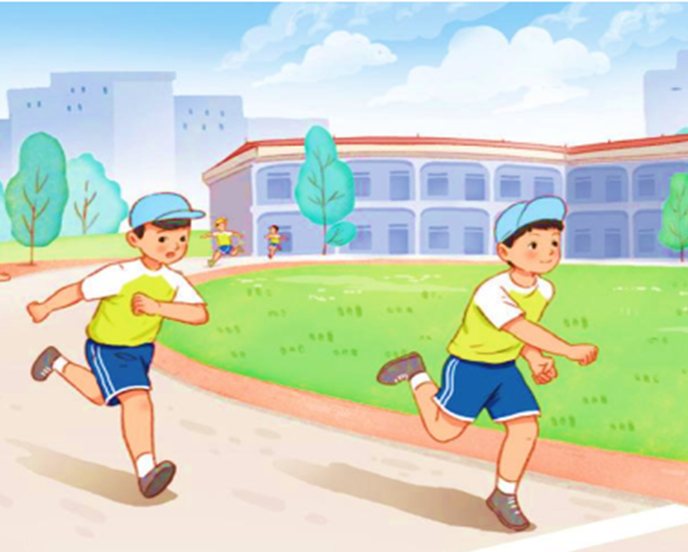

1. Long và Khánh được giới thiệu như thế nào?
Khánh và Long là anh em sinh đôi. Hai anh em giống nhau như đúc.

Slide 8
2. Những chi tiết nào thể hiện cảm xúc và hành động của Long khi thấy mình giống anh?
Hồi nhỏ: khoái chí
Cảm xúc
Lớn lên: không thú vị
Long
Hội thao: lo lắng
Hành động
Làm mọi thứ khác anh: cách nói, dáng đi, trang phục, kiểu tóc

Slide 9



3. Theo em, vì sao Long không muốn giống anh của mình? Chọn câu trả lời dưới đây hoặc nêu ý kiến của em.
Vì Long không thích bị mọi người gọi nhầm.
Vì Long cảm thấy phiền hà khi giống người khác.
Vì Long muốn khẳng định vẻ riêng của mình

Slide 10
4. Nhờ nói chuyện với các bạn, Long đã nhận ra mình khác anh như thế nào?
Hai anh em chỉ giống nhau ngoại hình, còn đặc điểm tính cách, thói quen,… đều khác nhau. Nghĩa là mỗi anh em đều có vẻ riêng không thể nhầm lẫn.
- Khánh nhanh nhảu, hay cười.
- Long chậm rãi, lúc nào cũng nghiêm túc.

Slide 11
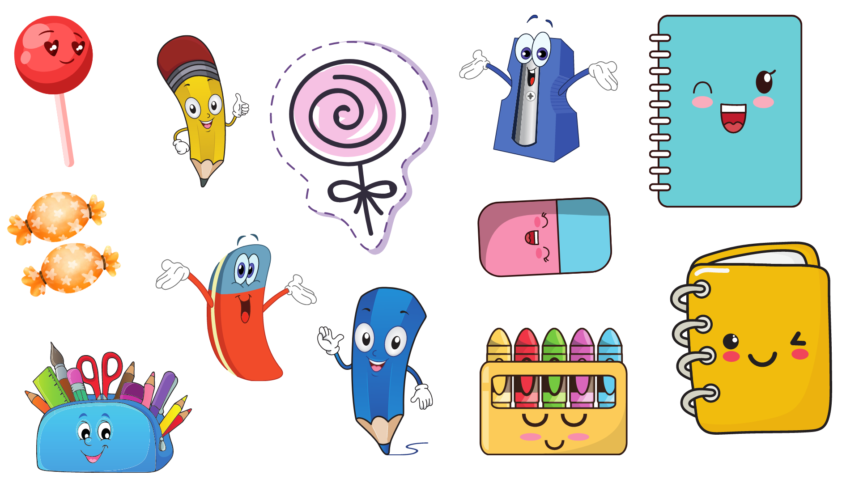
Nội dung bài
Nội dung chính của bài là gì?
Bài đọc giúp ta hiểu ra rằng: Mọi người có thể giống nhau về ngoại hình hoặc một đặc điểm nào đó, nhưng không ai giống ai hoàn toàn, bởi bản thân mỗi người là một thực thể duy nhất.

Slide 12




